Slide 1





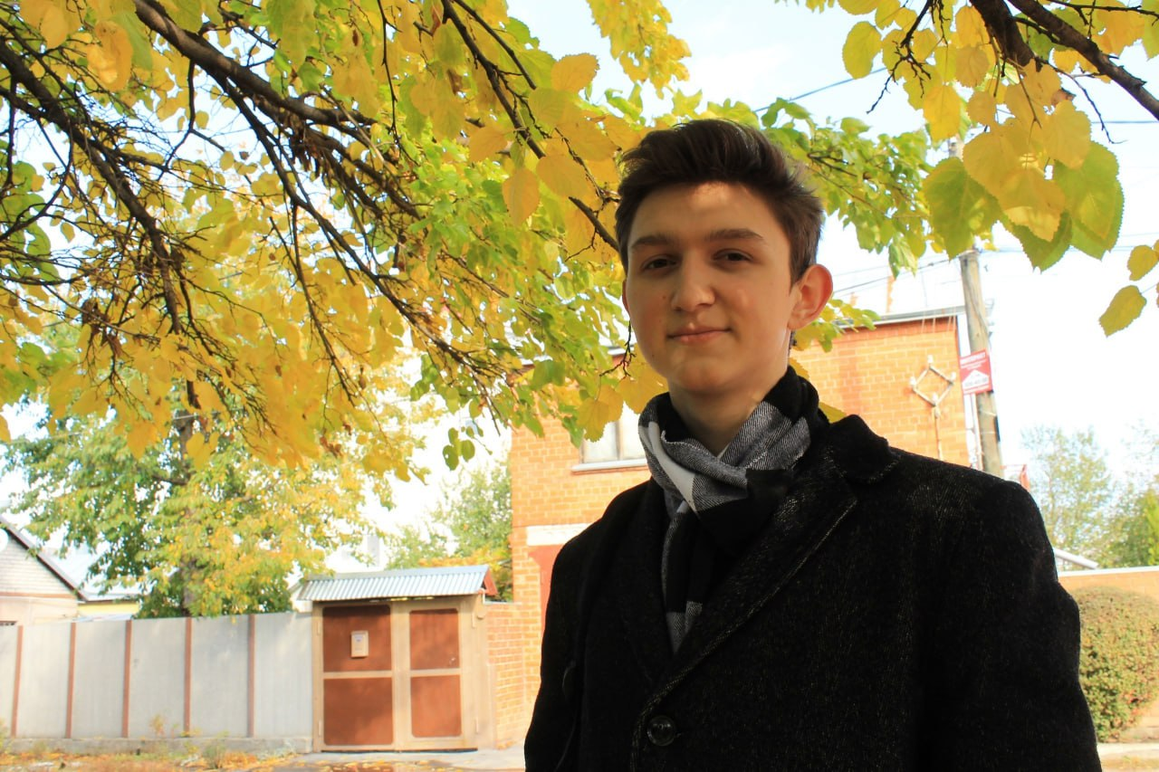
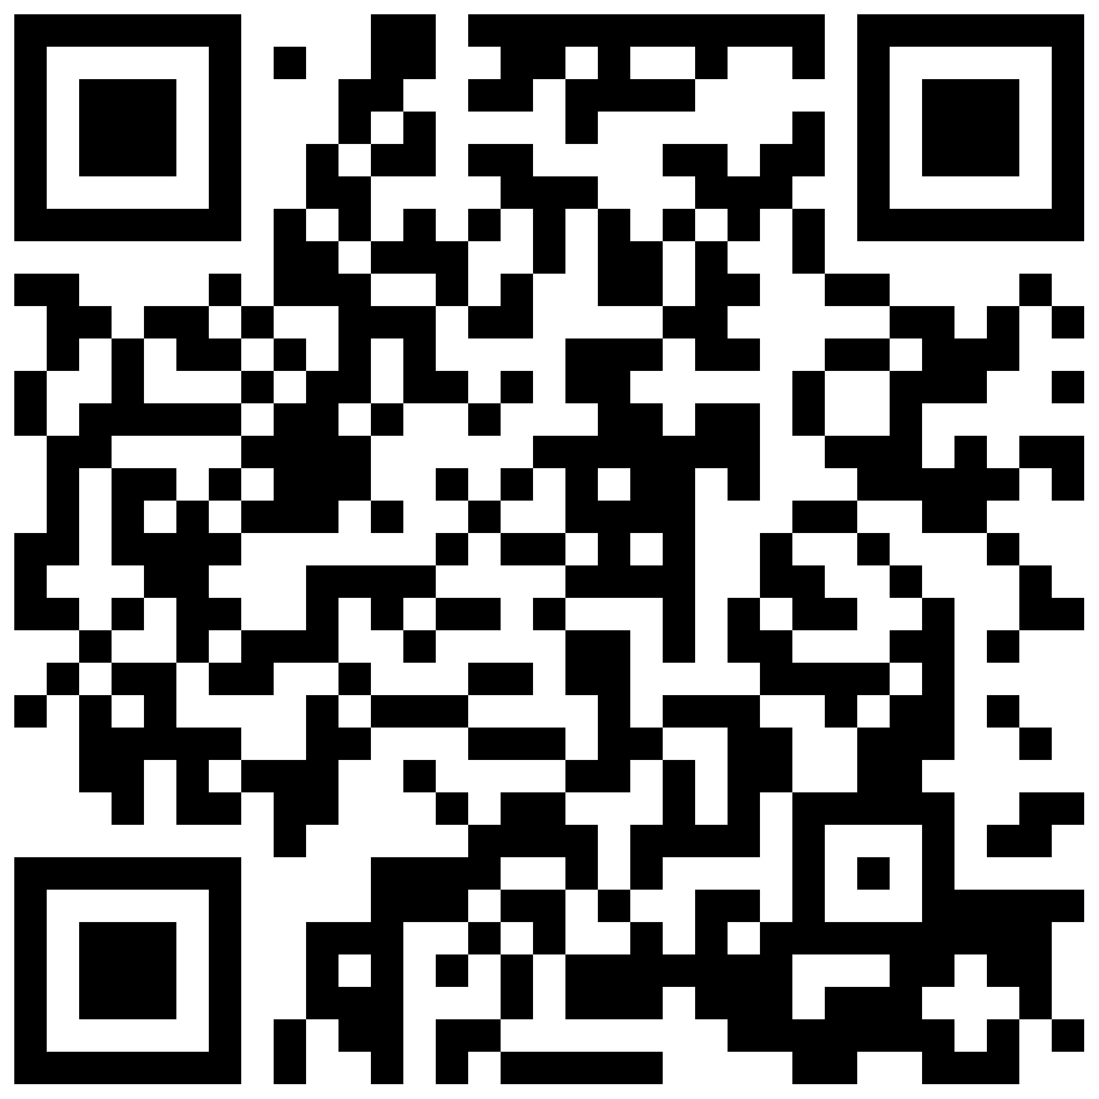
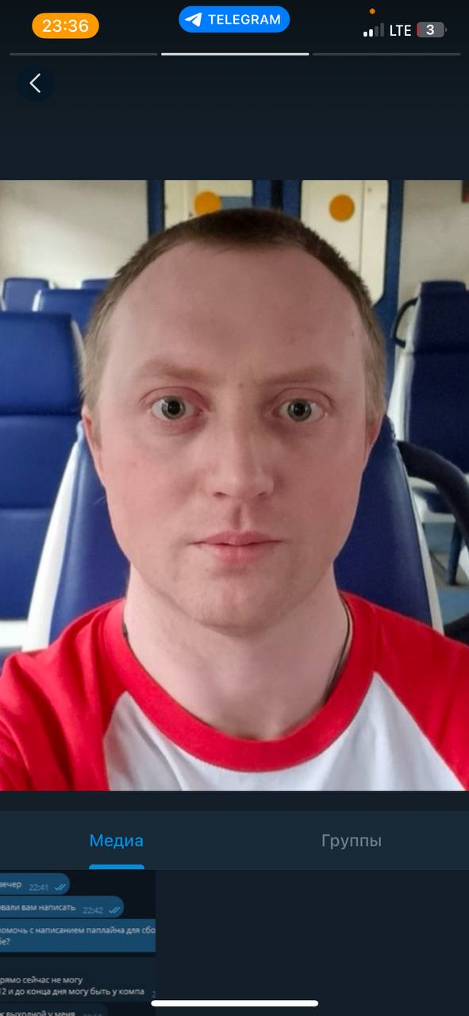
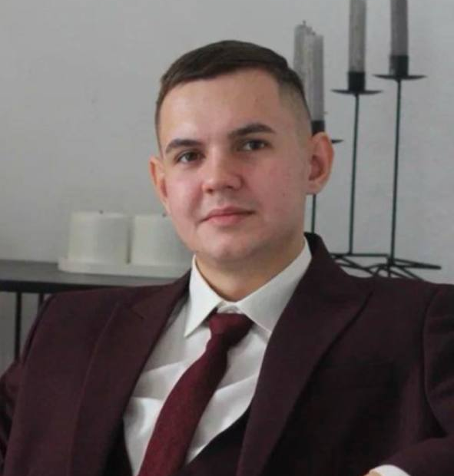






Разработка Telegram-бота для автоматизации подачи заявок на обучение
HackOronezh
QR-код
на продукт
Лыгина Полина
Java разработчик
Нестеров Илья
Ерохин Артем
Frontend разработчик
Java разработчик
Гринин Иван
Сотников Данила
DevOps
Data Engineer
Шашкина Мария
Аналитик
Гермоненко Егор
Лейзерук Ирина
QA
Нагайцев Владислав
Аналитик
Аналитик
Меркулов Илья
QA
Янин Михаил
Data Engineer

Slide 2



Проблема
Проблематика:
Сложность и трудоёмкость процесса
подачи заявок
Неэффективность управления набором
Риск ошибок при ручной работе
Сложность масштабирования
Необходимость гибкого управления ботом.
Контекст нашего проекта подразумевает
следующее:
Потребность в автоматизации
Использование мессенджеров
Развитие онлайн-образования
Стремление к оптимизации
Немного статистики:
30%
20%
10%
5%

Slide 3
Опишите свой продукт
Продукт представляет собой удобный и эффективный Telegram-бот, который автоматизирует процесс подачи заявок на обучение, улучшая пользовательский опыт для студентов и предоставляя организаторам мощные инструменты для управления и анализа.

Slide 4
CJM пользователей продукта
Этап | Действия Пользователя | Точки Контакта | Эмоции Пользователя | Болевые Точки | Возможности
Начало взаимодействия | Переходит в Telegram-бот по ссылке. | Ссылка в Telegram, QR-код. | Любопытство, интерес. | Сложности с переходом, если ссылка не работает. | Удобная и рабочая ссылка, короткий welcome message.
Ввод личных данных | Нажимает кнопку “Подать заявку” или “Оставить предзаявку” и вводит данные. | Чат-бот в Telegram. | Уверенность, вовлеченность, готовность действовать. | Длинные формы, непонятные поля, ошибки при вводе. | Простые и понятные формы, подсказки, автоматическая проверка данных.
Выбор направления | Выбирает направление обучения. | Чат-бот в Telegram. | Выбор, интерес, надежда. | Сложности с выбором, непонятное описание направлений. | Чёткие описания направлений, удобный список/меню, поиск.
Регистрация | Система регистрирует или авторизует пользователя. | Чат-бот в Telegram, БД. | Ожидание, волнение, интерес, облегчение. | Непонятные сообщения об ошибках, повторные запросы данных, длительность процесса. | Быстрая регистрация, понятные сообщения о регистрации или возникающих ошибках.
Получение ссылки на испытания | Получает ссылку на страницу с входными испытаниями. | Чат-бот в Telegram. | Надежда, волнение, готовность к испытаниям. | Сложности с переходом по ссылке, отсутствие четких инструкций. | Работающая ссылка, четкие инструкции.
Уведомления | Получает уведомления об открытии набора, получает информацию о статусе заявки. | Чат-бот в Telegram. | Информированность, удовлетворенность, вовлеченность. | Несвоевременные уведомления, отсутствие уведомлений. | Своевременные и понятные уведомления.

Slide 5
Преимущества продукта
Удобство: Использование популярного мессенджера Telegram для подачи заявок делает процесс доступным и удобным.
Скорость: Автоматизация сокращает время, затрачиваемое на подачу и обработку заявок.
Точность: Снижение количества ошибок благодаря автоматизированной проверке данных.
Эффективность: Улучшенное управление набором и аналитика для организаторов.
Масштабируемость: Возможность масштабирования под нужды.
Гибкость: Возможность настройки и управления ботом без изменений кода.

Slide 6
Спасибо за внимание!

